Slide 1
Template Engines

Slide 2
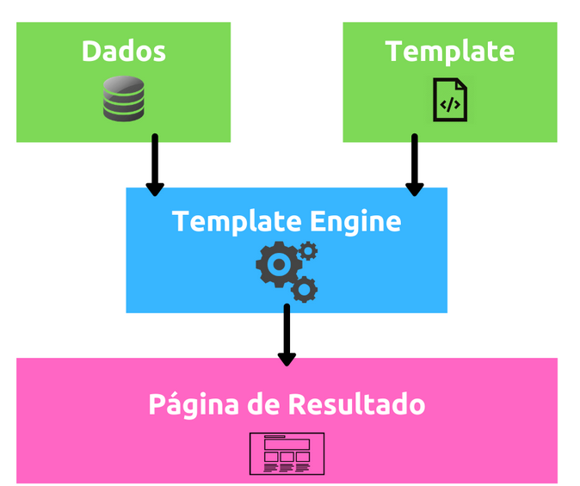
O que é template engine?
Uma template engine serve para facilitar na criação de páginas HTML tornando o envio e exibição de informações dinâmicas em um processo mais simples e organizado.

Slide 3
Template Engines
Quando sua aplicação web demanda a exibição de determinados dados obtidos de alguma fonte (seja um banco de dados, uma API, uma lista, etc), normalmente utilizamos a marcação HTML para que sejam renderizadas no navegador.
Porém, a criação de páginas HTML é, muitas vezes, algo improdutivo e ineficiente, principalmente quando precisamos trabalhar com grandes quantidades de dados ou até utilizar recursos das linguagens de programação nas páginas HTML. Para estes casos, podemos utilizar as template engines.

Slide 4
Vantagens Template Engine
Maior velocidade na criação de templates;
Códigos limpos e organizados;
Melhor reaproveitamento de código HTML;
Uso de tipos de dados nativos em páginas HTML;
Uso de recursos das linguagens de programação em páginas HTML (estruturas de condição, repetição, etc), entre outros.

Slide 5
Exemplo com Laravel e Blade
Blade é o template engine incluso no Laravel, que se diferencia de outras soluções PHP por não se restringir ao uso dessa linguagem em suas páginas. Além disso, no Blade, cada view é compilada e armazenada em cache até sofrer alguma alteração, deixando assim seus templates mais leves.
ara evitar a repetição de código, podemos utilizar o recurso de templates oferecido pelo Laravel. Para isso, devemos criar um arquivo com o conteúdo que irá se repetir e salvá-lo com a extensão .blade.php dentro do subdiretório resources/views.

Slide 6
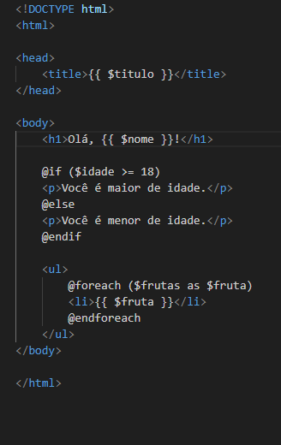
Exemplo scripts/exemplo-laravel/resources/views/exemplo.blade.php
Esse deverá ser o formato que o template engine seguirá
O blade permite estruturas de controle, repetição, herança e entre outras funcionalidades

Slide 7
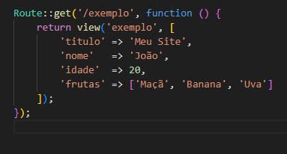
Exemplo scripts/exemplo-laravel/routes/web.php
Passando os dados para o exemplo, atráves da camada de controle

Slide 8
Referências Bibliográficas
https://laravel.com/docs/12.x/blade
https://medium.com/@gabifernandes_74906/template-engine-como-deixar-seu-html-din%C3%A2mico-com-nunjucks-d914806e1b07

